Slide 1
PLANIFICACIÓN CLASES VIRTUALES RETROALIMENTACIÓN EDUCACIÓN FÍSICA 5° AÑO BÁSICO SEMANA N° 28 FECHA : 06-10-2020
Colegio Jean Piaget
Mi escuela, un lugar para aprender y crecer en un ambiente saludable

Slide 2
ASIGNATURA /CURSO | Educación Física / 5° Año Básico
NOMBRE DEL PROFESOR/A | Marcos Lucero Lizama
OBJETIVO DE APRENDIZAJE PRIORIZACIÓN NIVEL 1 | (OA1) Demostrar la aplicación de las habilidades motrices básicas adquiridas, en una variedad de actividades deportivas.
INDICADORES DE RETROALIMENTACIÓN PARA OA | 1.-Usan habilidades de locomoción en juegos deportivos; por ejemplo: corren en forma segura y coordinada hacia diferentes direcciones en busca del implemento deportivo. 2.-Mantienen el equilibrio durante lanzamientos, saltos o golpes a implementos. 3.-Detectan errores en la ejecución de habilidades de locomoción, manipulación y estabilidad
CONTENIDO /HABILIDADES | Habilidades motrices / Describir- Explicar
OBJETIVO DE LA CLASE | Retroalimentar aprendizajes evaluados : 1.-Usan habilidades de locomoción en juegos deportivos; por ejemplo: corren en forma segura y coordinada hacia diferentes direcciones en busca del implemento deportivo. 2.-Mantienen el equilibrio durante lanzamientos, saltos o golpes a implementos. 3.-Detectan errores en la ejecución de habilidades de locomoción, manipulación y estabilidad
EVALUACIÓN | Se evaluará a través de TICKET DE SALIDA:.

Slide 3
Reglas clases virtuales
Cuando inicies sesión debes mantener la cámara encendida.
Debes mantener el micrófono apagado y sólo activarlo cuando respondas a la lista, te hagan alguna pregunta o tengas alguna duda.
Preséntate con vestimenta adecuada para la clase.
El chat es sólo para escribir alguna pregunta o duda que tengas.
No consumas alimentos mientras estés en clases
El apoderado o adulto puede estar a su lado. Pero no debe interrumpir las clases.

Slide 4
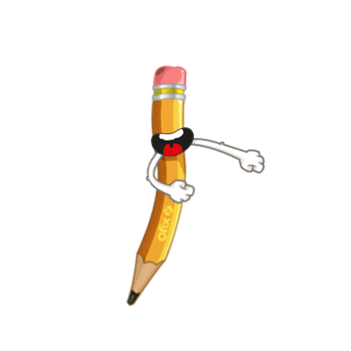
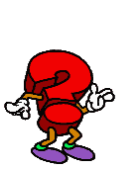
Importante:
Cuándo esté la animación de un lápiz, significa que debes escribir en tu cuaderno
Cuándo esté esta animación de una cámara fotográfica, significa que debes mandar reporte sólo de esa actividad (una foto de la actividad)
Cuándo esté esta animación de un signo de pregunta, significa que debes pensar y analizar, sin escribir en tu cuaderno. Responder de forma oral.

Slide 5
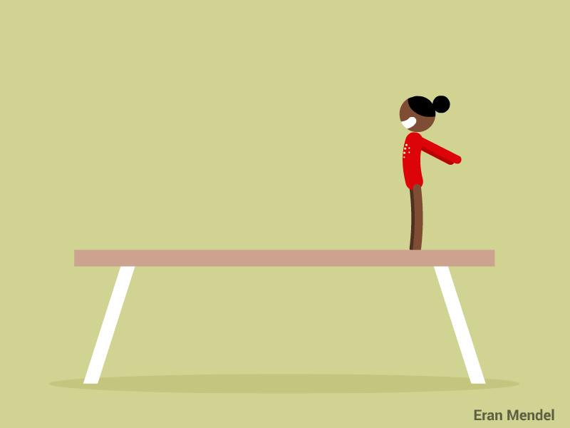
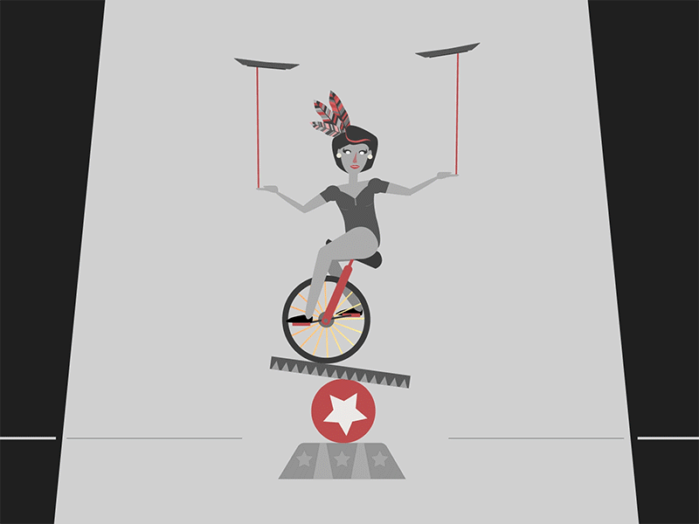
Inicio Activación Conocimientos Previos
¿Qué tipo de equilibrio se observa en la imagen 1 y 2?

Slide 6
RESULTADOS AL 29-10-2020 Evaluados 23 estudiantes
NIVEL | CANTIDAD ALUMNOS | %
L | 16 | 70%
ML | 5 | 22%
PL | 2 | 8%
Contenidos más bajos según preguntas:
1.-Habilidades motrices
2.-Descripcion de un ejercicio

Slide 7
A continuación, analizaremos las preguntas y respuestas de la evaluación formativa realizada la semana anterior, dando énfasis a los resultados de aprendizajes más descendidos.

Slide 8
1) De acuerdo a las siguientes alternativas ¿Cuál cumple una correcta relación entre habilidad motriz y acción motriz? 14 de 23
2)¿Cuál es el error que se observa al correr en la siguiente imagen?21 de 23
3)De acuerdo a la imagen ¿Por qué la tercera persona corre correctamente? Justifica tu respuesta.21 de 23
4)¿Qué información deportiva puedes describir del jugador de blanco? Recordar las acciones motrices vistas en las clases anteriores. 15 de 23
5)"Mantener el equilibrio en un pie mientras se recepciona un balón de hándbol para luego lanzarlo hacia portería" ¿A que tipo de equilibrio corresponde la actividad mencionada anteriormente? 17 de 23
6)Propone una actividad en el cuál los estudiantes del 5° básico deban ejecutar un ejercicio de equilibrio19 de 23
7)¿Cuáles son los errores que puedes observar en la persona que corre?18 de 23
8)¿De qué manera puedes identificar si algún compañero ejecuta mal un ejercicio? 22 de 23

Slide 9
Desarrollo de la clase
1) De acuerdo a las siguientes alternativas ¿Cuál cumple una correcta relación entre habilidad motriz y acción motriz?¿Por qué?
Recordemos las habilidades motrices básicas.
Locomoción: Es trasladarse de un lugar a otro de cualquier forma, caminando, trotando, gateando, rodando, etc.
Manipulación: Manipular objetos puede ser con cualquier parte de tu cuerpo, manos, pies, cabeza, muslos, como dominar un balón
Estabilidad: Se refiere a mantenerse estable en un lugar o incluso estando en movimiento. Estabilidad esta relacionado directamente con el equilibrio.
a)Locomoción y saltar la cuerda
b)Manipulación y correr
c)Locomoción y juego el policía y el ladrón,
Respuesta correcta:

Slide 10
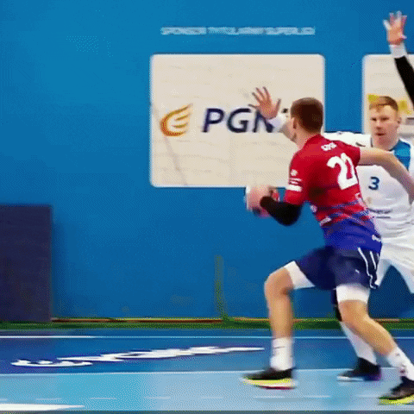
Desarrollo de la clase
2)Describe la ejecución del siguiente ejercicio y menciona cuál es el objetivo
Deporte “Hándbol” | Descripción
 | 1.- 2.- 3.-

Slide 11
TICKET DE SALIDA
RETROALIMENTACIÓN
Evaluación Formativa
ASIGNATURA: EDUCACIÓN FÍSICA 5°
SEMANA 28
CIERRE
Nombre: _______________________________________
Link de ticket de salida semana 28
https://docs.google.com/forms/d/e/1FAIpQLSfJw5QqsZPc5084JjbMWS65p4qKO6UlSlXxCU5-tmwsOO8iUg/viewform
Enviar fotografía de las respuestas al:
Correo: Marcos.lucero@colegio-jeanpiaget.cl
Celular: +56964515300

